Slide 1
Quasares
Jennifer Machado Soares
jennifer.soares@usp.br

Slide 2
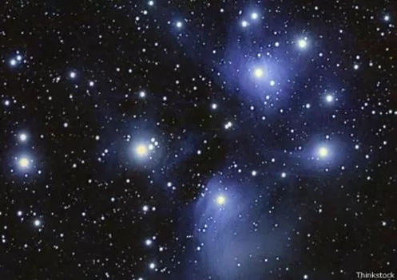
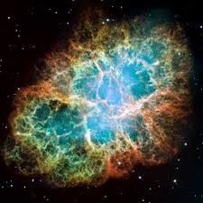
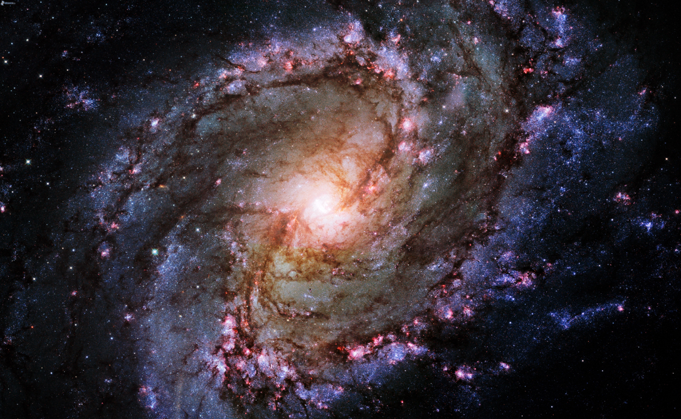
Objetos luminosos

Slide 3
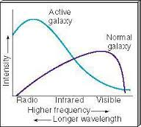
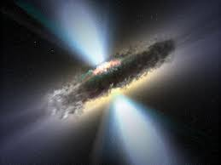
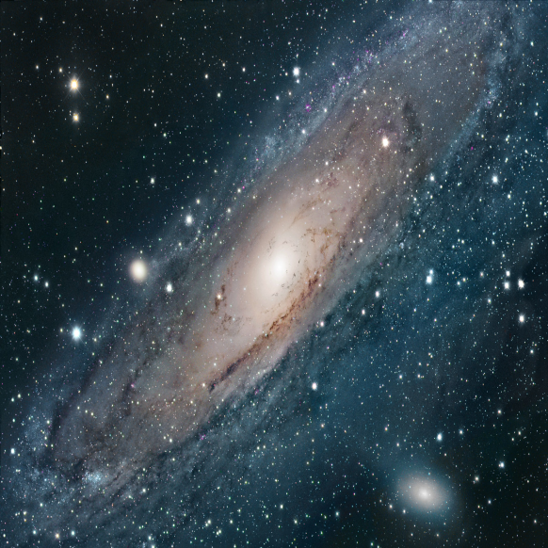
Galáxias
Ativa
Normal
Free PowerPoint Templates

Slide 4
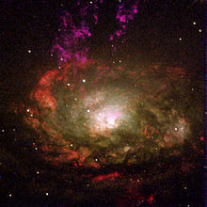
Galáxia Seyfert
Descoberta 1943
Luminosidade ${10}^{37}W$
Nucleo: 200 a 400km/s
Sistema binários
Circinus Galaxy
Free PowerPoint Templates

Slide 5
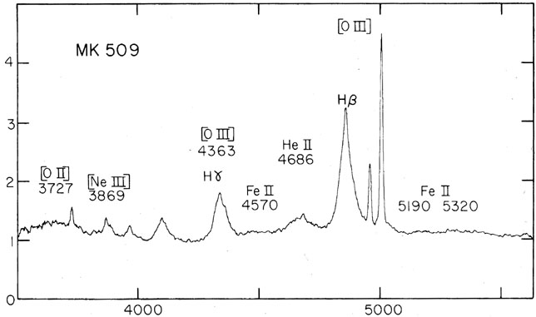
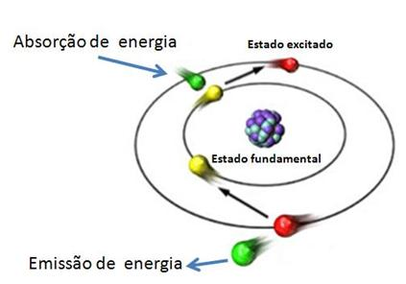
Espectro de emissão
Notes:
http://astro.if.ufrgs.br/galax/Quasarred.jpg

Slide 6
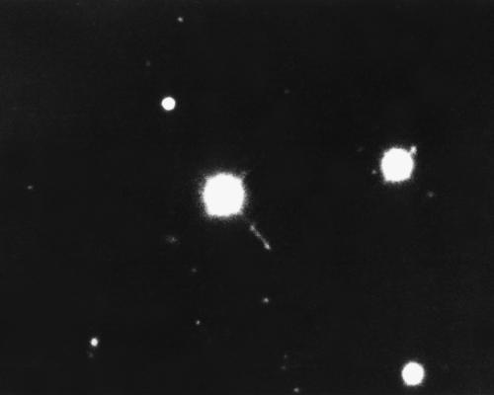
Quasares
Descoberta 1960
Fontes Radio Quase Estelares
$${10}^{12}vezes menor gálaxia normal$$
Quasar 3C- 273 em Virgem
Free PowerPoint Templates

Slide 7
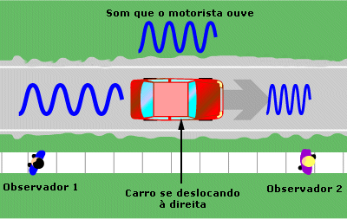
Efeito Doppler

Slide 8
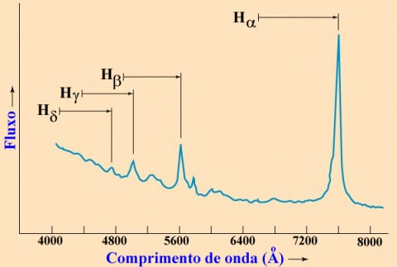
Redshift

Slide 9
São objetos extremamente compactos e luminosos, emitindo mais do que centenas de galáxias juntas, isto é, até um trilhão de vezes mais do que o Sol!
http://astro.if.ufrgs.br/galax/
Free PowerPoint Templates

Slide 10
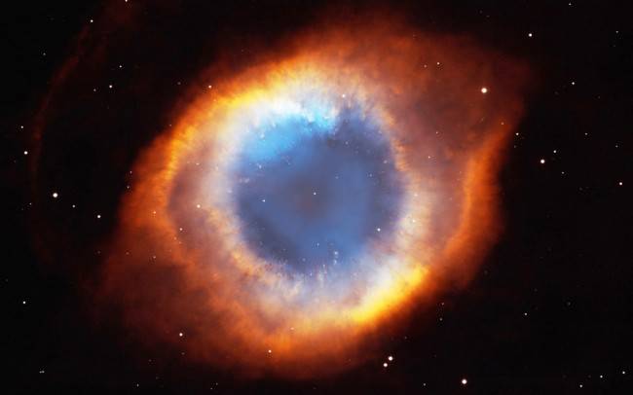
Teoria das Supernovas
15 milhões de vezes mais luminosas que o Sol
Reação em cadeia
Ejeção preferencial

Slide 11
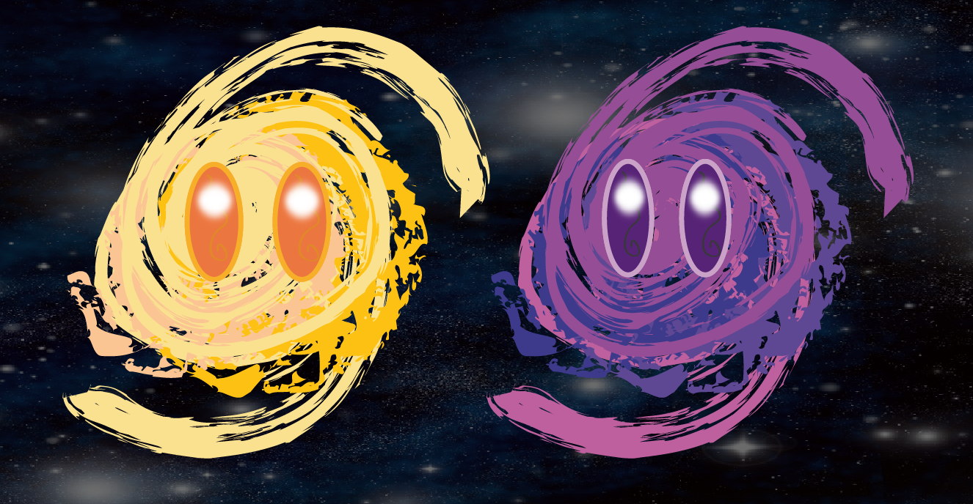
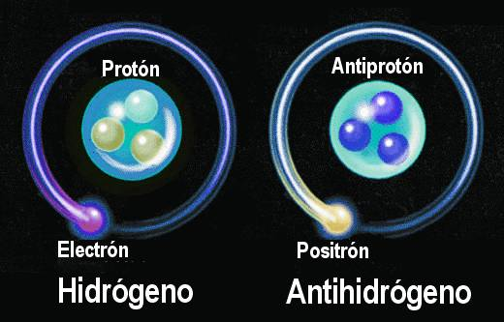
Teoria da Antimatéria?

Slide 12
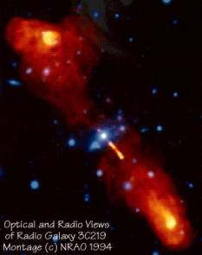
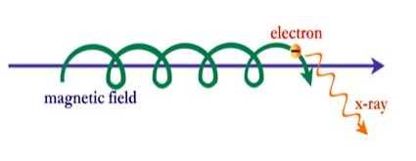
Radiação síncrotron

Slide 13
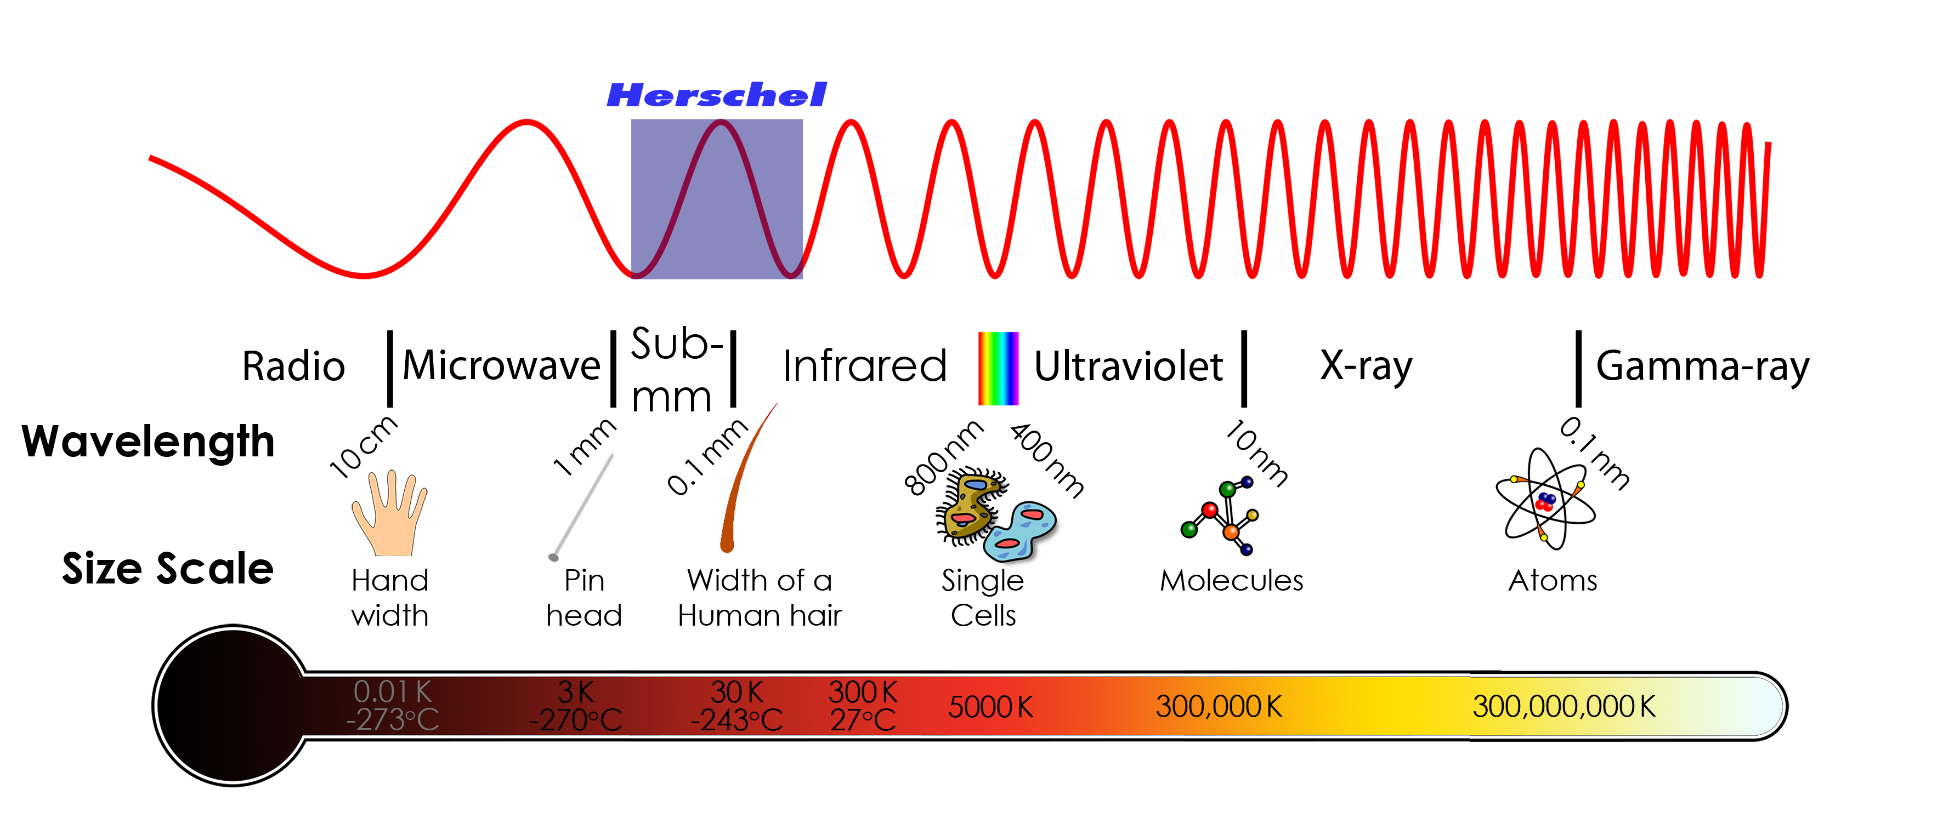
Espectro eletromagnético
Notes:
https://sciencedecrypted.files.wordpress.com/2014/03/em-wave_thermometer_trans_with_celsius_v2_black_herschel_large.png

Slide 14
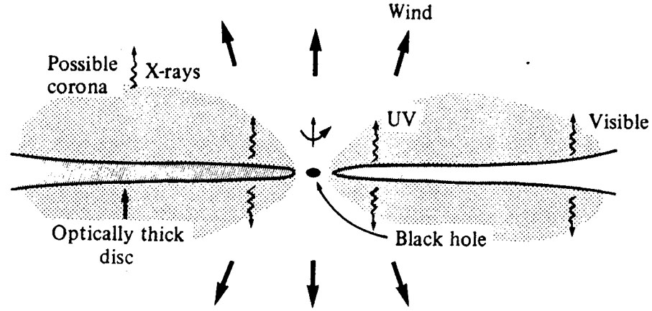
Fonte de energia: buracos negros?
Notes:
https://ned.ipac.caltech.edu/level5/Sept01/Wiita/Figures/figure1.jpg

Slide 15
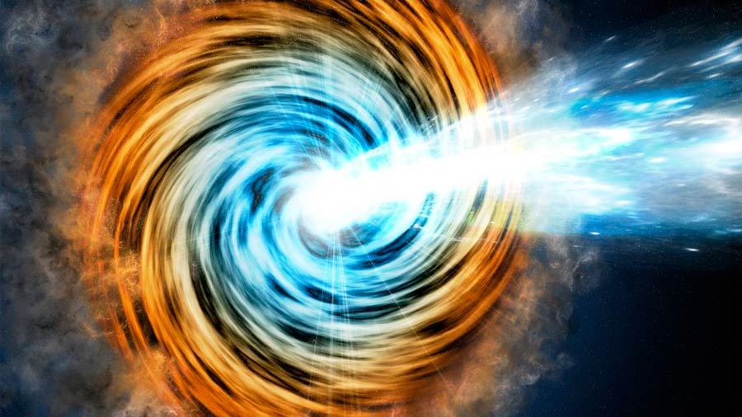
Objetos BL Lacertae
Rápida caótica variação de emissão
Espectro não-térmico:
sem linhas de emissão
ou absorção
Notes:
http://www.invdes.com.mx/images/16AgoAge/26-08-16-blazares.jpg

Slide 16
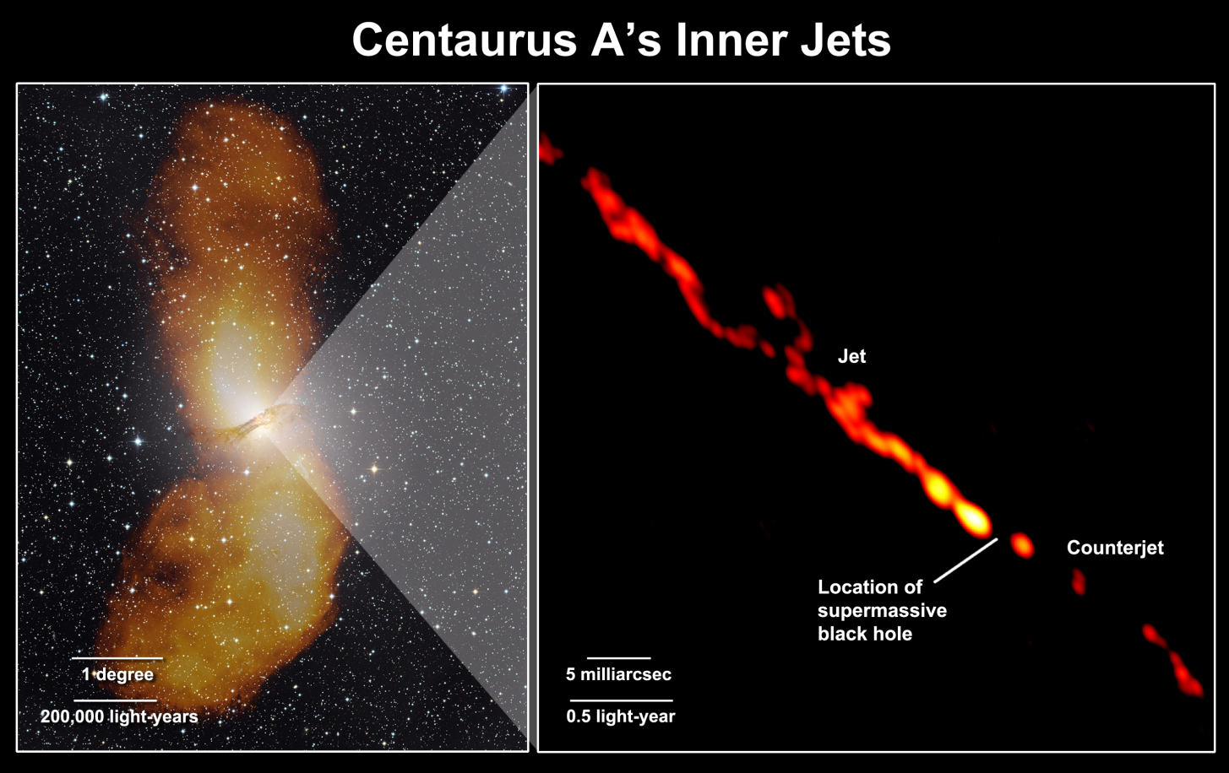
Rádio galáxias
jatos 10³³ a 10³⁸ watts
(Sol 10²⁶ watts)
No ótico galáxia elíptica grande
Free PowerPoint Templates
Notes:
http://www.nasa.gov/images/content/550300main_Cen_A_inner_jet_English_labels.jpg

Slide 17
Questão de perspectiva!

Slide 18
Próxima Sessão Astronomia
10/setembro | Luciana | Um Dálmata chamado Sol
Adoraríamos receber sugestões de temas na nossa caixinha!

Slide 19
Referência
http://www.das.inpe.br/ciaa/cd/HTML/galaxias/6_5.htm (Instituto Nacional de Pesquisas Espaciais Divisão de Astrofísica)
http://astro.if.ufrgs.br/galax/ (© Kepler de Souza Oliveira Filho & Maria de Fátima Oliveira Saraiva)
FRIAÇA, Amâncio CS, et al. "Astronomia: uma visão geral do universo." São Paulo: EDUSP (2000).
Nicolson, Iain. Unfolding our universe. Cambridge University Press, 1999.
Free PowerPoint Templates

Slide 20
Referência Imagens
https://www.nasa.gov/mission_pages/chandra/multimedia/photo10-145.html#.V8R0g_krLIU (Galaxy Cluster, Quasar 3C 186)
https://upload.wikimedia.org/wikipedia/commons/0/00/Crab_Nebula.jpg
http://www.culturamix.com/wp-content/gallery/desenhos-de-estrelas-4/Desenhos-das-Estrelas-11.jpg
http://astro.if.ufrgs.br/galax/Quasarred.jpg
http://spider.seds.org/spider/Misc/Pics/3c273kp.jpg
https://sciencedecrypted.files.wordpress.com/2014/03/em-wave_thermometer_trans_with_celsius_v2_black_herschel_large.png
https://ned.ipac.caltech.edu/level5/Sept01/Wiita/Figures/figure1.jpg
http://www.invdes.com.mx/images/16AgoAge/26-08-16-blazares.jpg
http://www.nasa.gov/images/content/550300main_Cen_A_inner_jet_English_labels.jpg
http://guardianlv.com/wp-content/uploads/2014/01/NASA-Observes-Nearby-Supernova-Explosion-650x406.jpg
http://3.bp.blogspot.com/-1vlzqkqIaQ/T_T5r6sM1tI/AAAAAAAAAbc/ JgmDjJ52JWI/s1600/ANTIGALAXIAS.png
Free PowerPoint Templates

